Slide 1

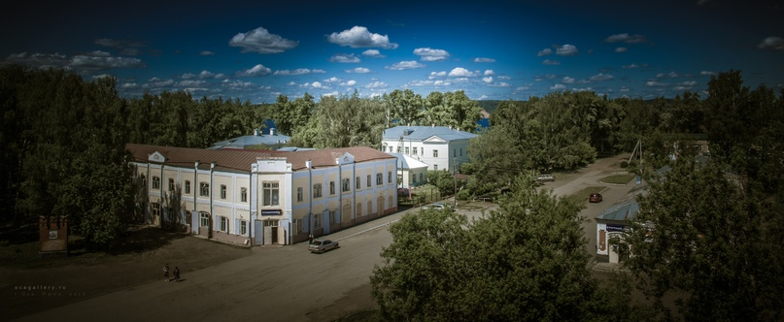
Квест – тур
«Экспедиции Беринга. Оса»

Slide 2
Описание маршрута
Туристический маршрут «Экспедиции Беринга. Оса. Квест.» разработан для организации туризма в г.Оса Пермского края
г. Оса Пермского края – очень интересный регион, на территории которого расположено множество памятников архитектуры, истории и природы.
Созданный маршрут позволяет объединить большинство достопримечательностей города в рамках одного туристского мероприятия.
Тематический маршрут о пребывании экспедиции Беринга в Осе, поможет раскрыть турпотенциал нашего региона, по-новому рассказать о России как туристам со всей Европы, так и жителям нашей страны. Перед путешествием по маршруту можно изучить книги серии «Маршрутами Великой Северной экспедиции» в краевом музее», пройти онлайн-квест и викторину, а также прослушать аудиогид.

Slide 3
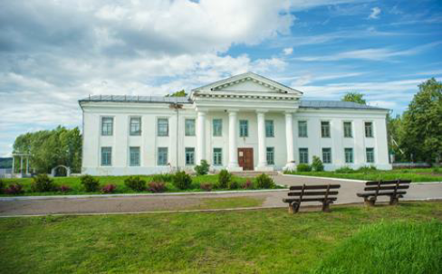

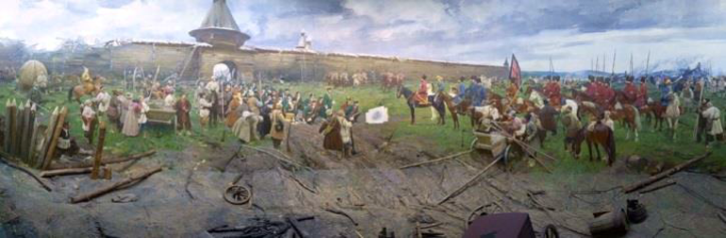
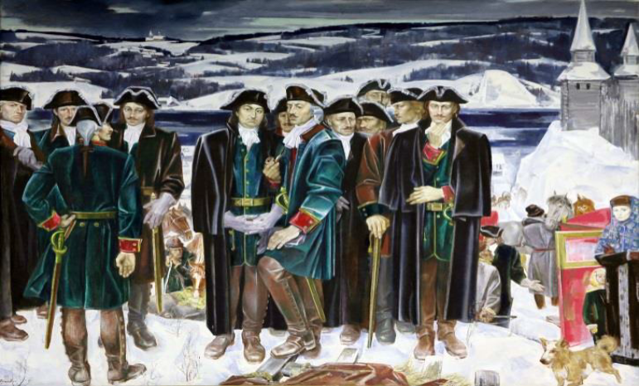
430 ЛЕТ
Осинский краеведческий музей
Диорама «Взятие Пугачевым крепости
Оса», художник Е.И.Данилевский,1987г.
Картина «Начало Великого северного
похода», художник Е.Н. Широков

Slide 4
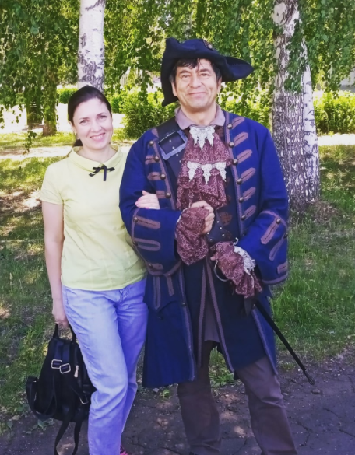
АВТОР ПРОЕКТА
Сегодня по следам Камчатских экспедиций Беринга путешественник, издатель, бизнесмен Ильдар Маматов организует туристический маршрут «Великая Северная экспедиция». Он пройдёт по 111 городам России и нескольким странам мира (в том числе Бельгии, Германии, Китаю, Монголии, США). Общая протяжённость маршрута – 55 тыс. км. В Пермском крае его остановочными пунктами станут Барда, Дуброво, Елово, Кишерть, Кунгур, Оса, Пермь, Соликамск, Суксун, Чайковский (Сайгатка), Усолье, Чердынь. А первыми городами, в которых маршрут Беринга уже работает, стали Соликамск, Оса, Пермь, Кунгур. Все эти населённые пункты так или иначе связаны с экспедицией.

Slide 5
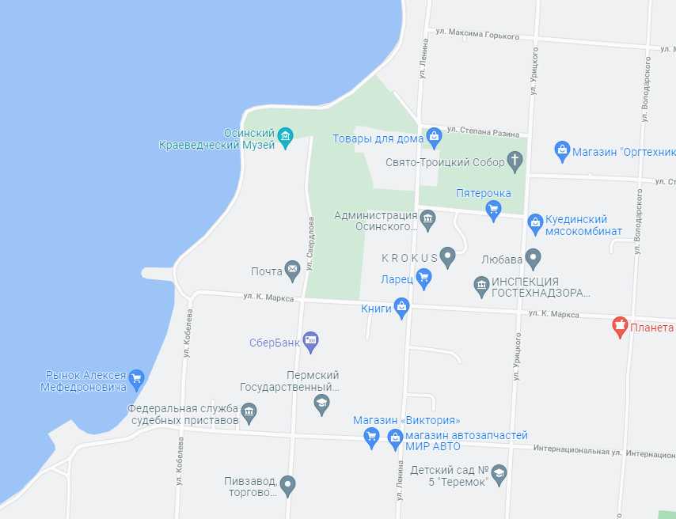
КАРТА МАРШРУТА. ОСА

Slide 6
КВЕСТ – ТУР «ЭКСПЕДИЦИИ БЕРИНГА. ОСА»
Программа тура (базовая)
10.00 – Встреча с экскурсоводом в Осинском краеведческом музее
Адрес: Оса, ул. Свердлова, 2 (исторический центр города).
10.00 – 10.30 Фотографии, напитки, WC
10.30 – 11.30 онлайн квест – игра «По следам Беринга».
12.00 – 12.45 Тематический обед «Кухня Беринга» - блюда кухни XVIII века - уха, разносолы, грибные закуски, жаркое в горшочках с гречей, морс.
13.00 – 14.00 мастер – класс.
14.00 - 14.30 Окончание тура, вручение сертификатов
Свободное время. Посещение сувенирных магазинов в историческом центре города.

Slide 7
В квест – тур «Экспедиции Беринга. Оса»
включены следующие услуги:
Дегустация продуктов и напитков местных производителей
Обед «Кухня Беринга»
Квест – игра (экскурсионная программа) «По следам Беринга».
Входной билет в краеведческий музей
Мастер – класс (по предложенным вариантам …)
Сопровождение (гид туроператора, с 10-00 до 14-00)
Страховка
Организация тура, координация

Slide 8
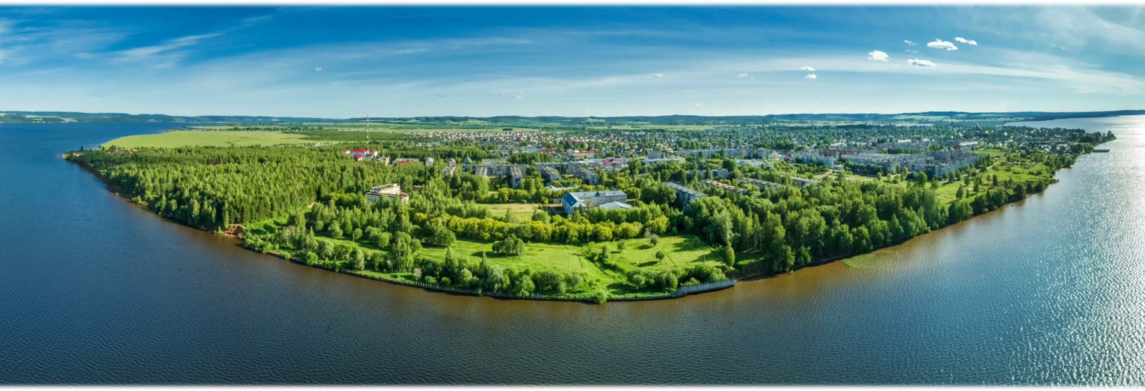
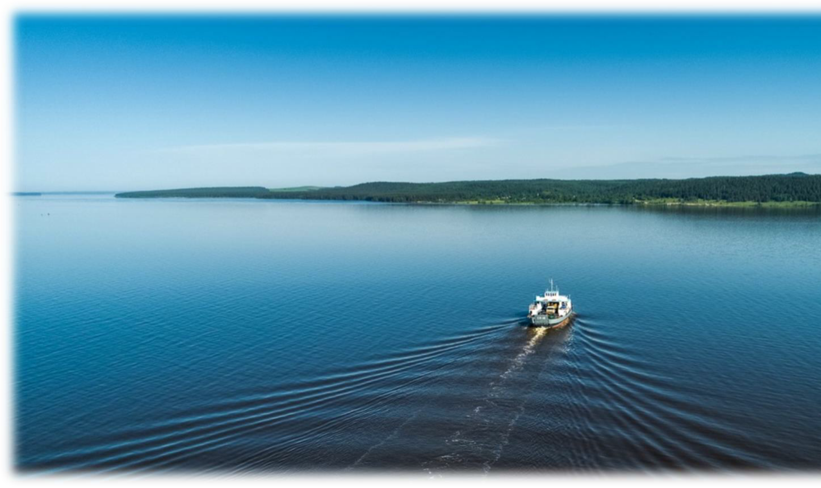
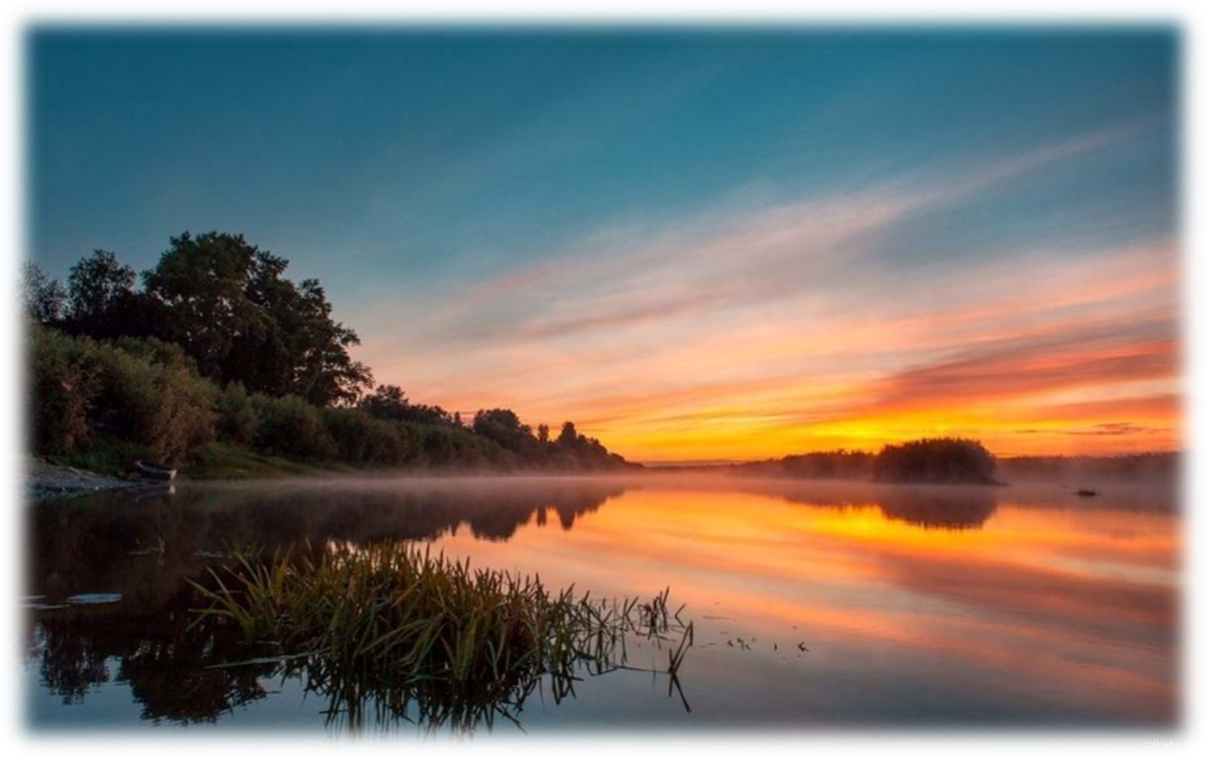
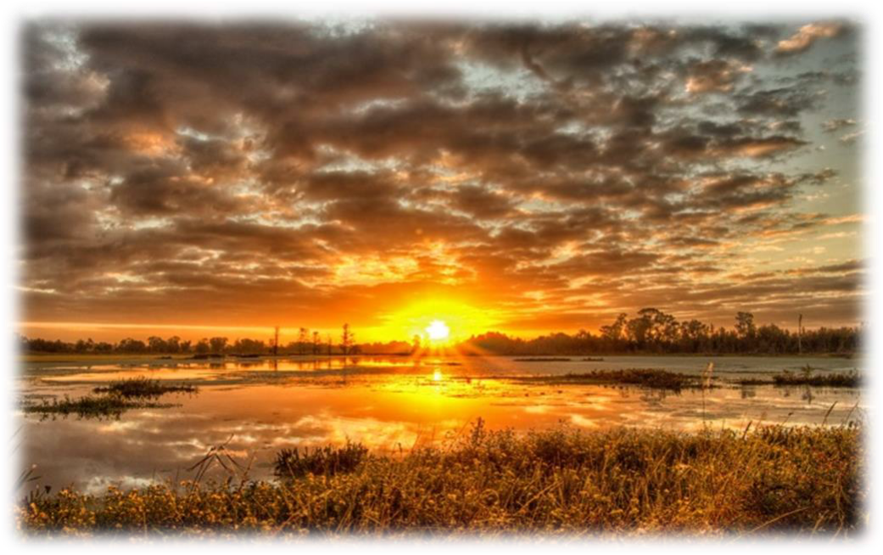

Slide 9
Краткая историческая справка о городе.
Объекты посещения
Оса (город основан в 1591 г.)
Участники Второй Камчатской экспедиции прибыли в Осу 19 сентября 1733 года и находились здесь 44 дня до установления санного пути. Местные жители изготовили 300 саней-розвальней для продолжения движения экспедиции по зимней дороге через Кунгур, Екатеринбург на Тобольск.
Оса XVIII век: Музейный холм. Скульптура «Книга». Верстовой столб XVIII века. Фрагмент крепостной стены. Краеведческий музей. Братья Калуженины. Ротонда. Памятный знак на берегу Камы в честь пребывания в городе Второй Камчатской экспедиции. Сквер Витуса Беринга. Музей часов. Выставочный зал «Осиное гнездо»

Slide 10

Из каталога туров. Партнеры проекта.

Slide 13


Slide 15


Slide 16

Новый туристический маршрут «Экспедиции Беринга. Оса» - это возможность, словно на машине времени, вернуться в Осу XVIII века, почувствовать атмосферу того времени и, конечно, взглянуть на город глазами Витуса Беринга. Пройти по старинным улочкам города, поучаствовать в квесте "По следам Беринга", отведать блюда "Кухни Беринга". Иногородние туристы смогут остановиться на ночлег в глэмпинге "Бухта Беринга". А утром с борта парома полюбоваться красотами реки Кама.

Slide 17


Slide 18


Slide 19
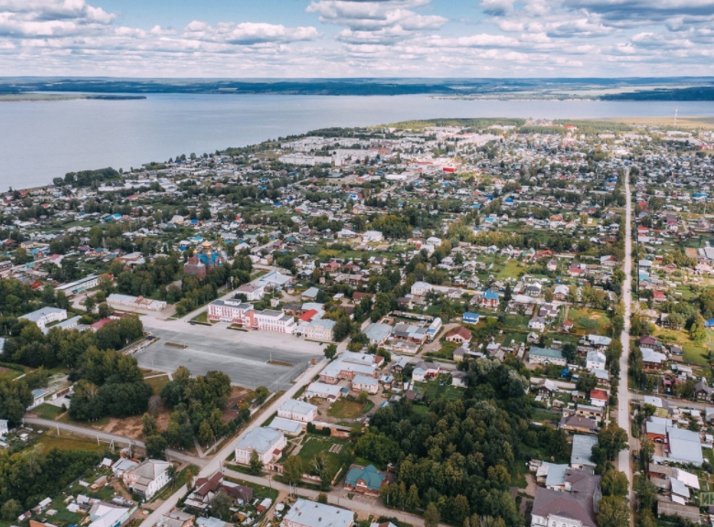
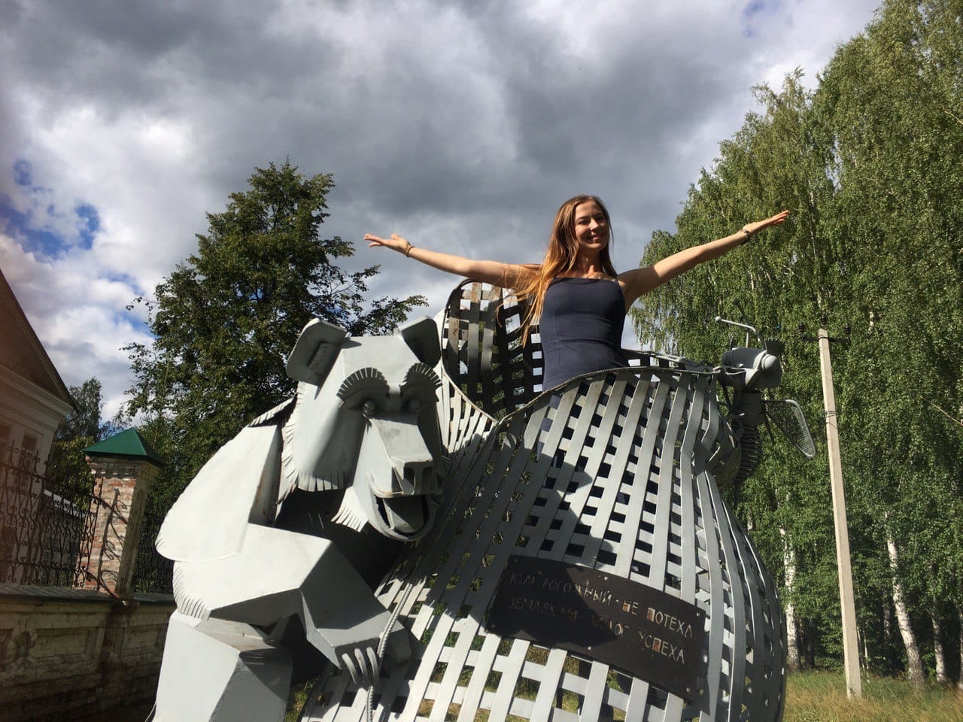
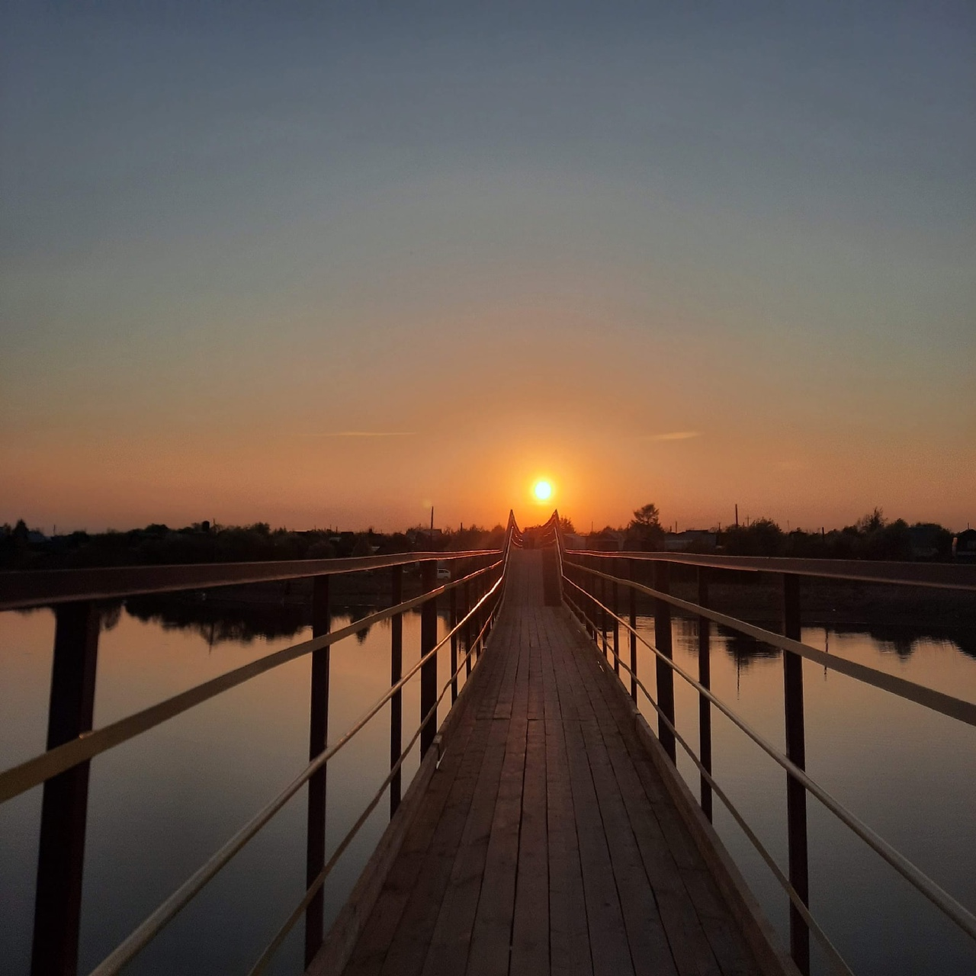
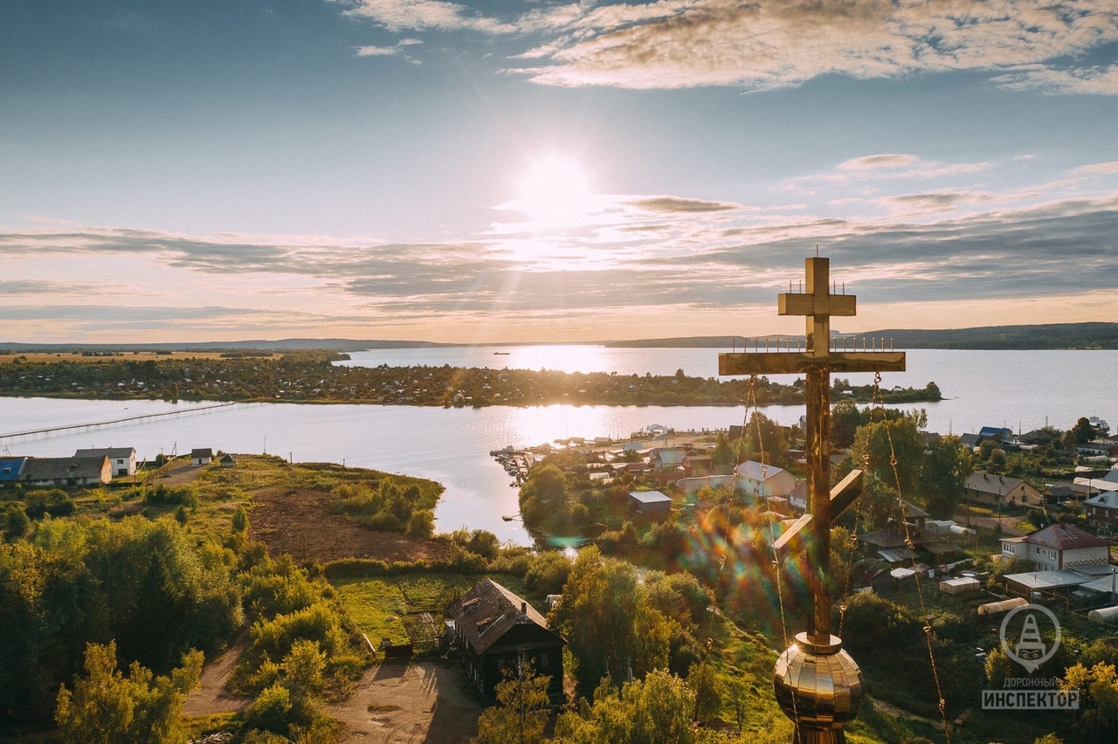
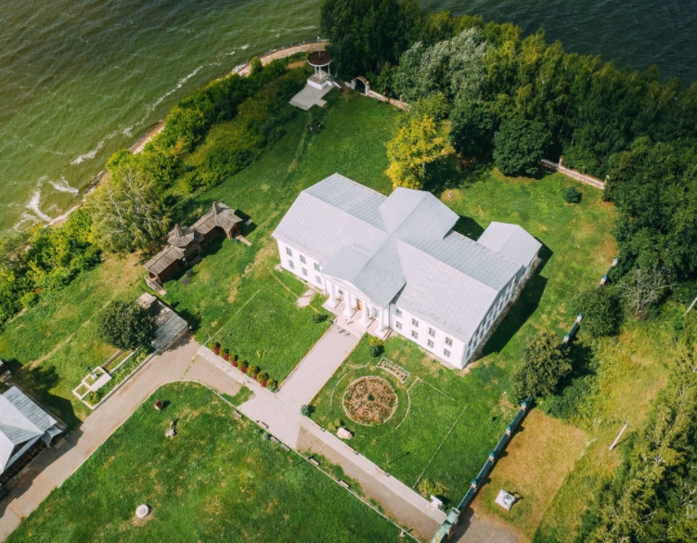
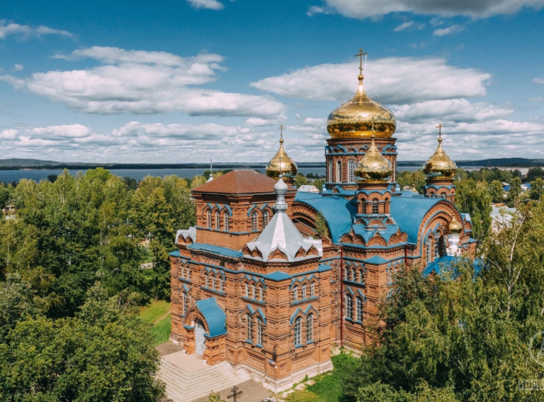

Slide 20

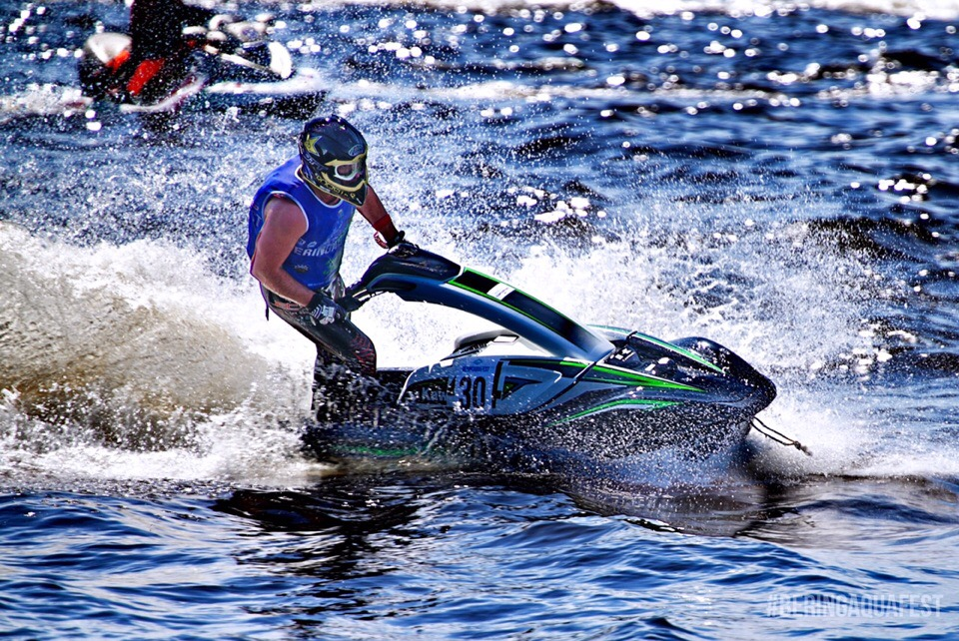
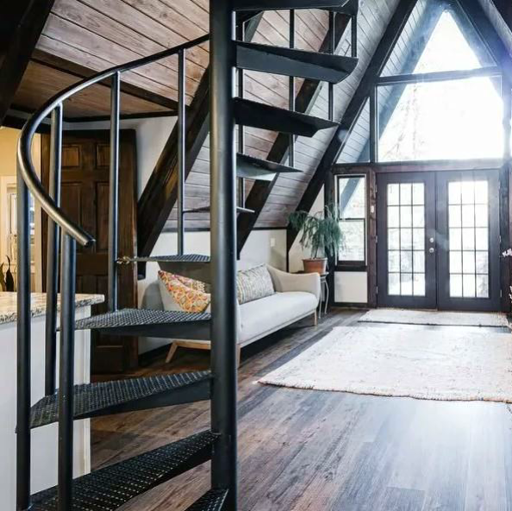
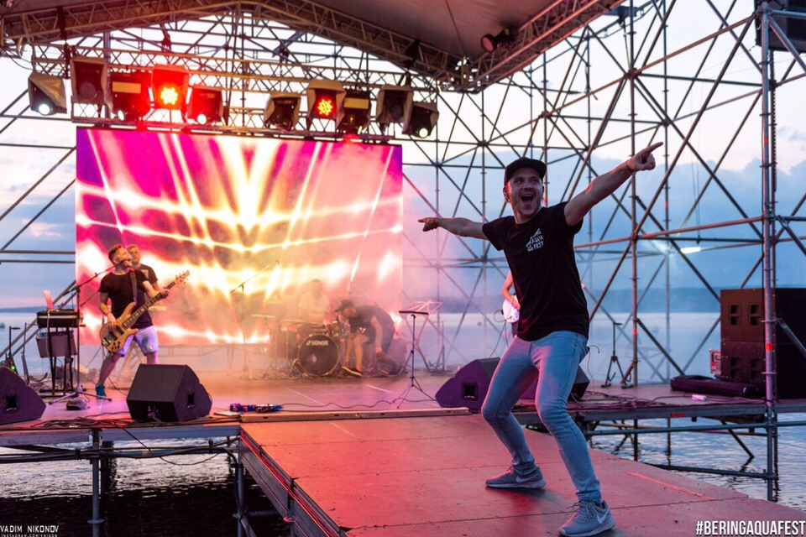
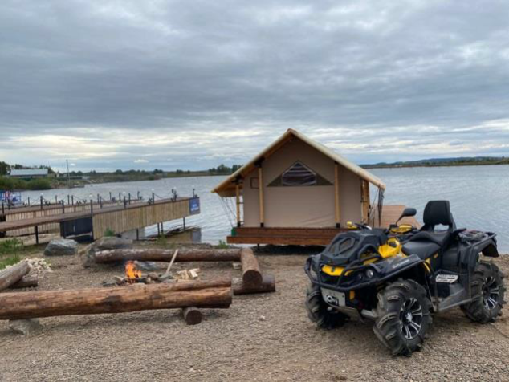
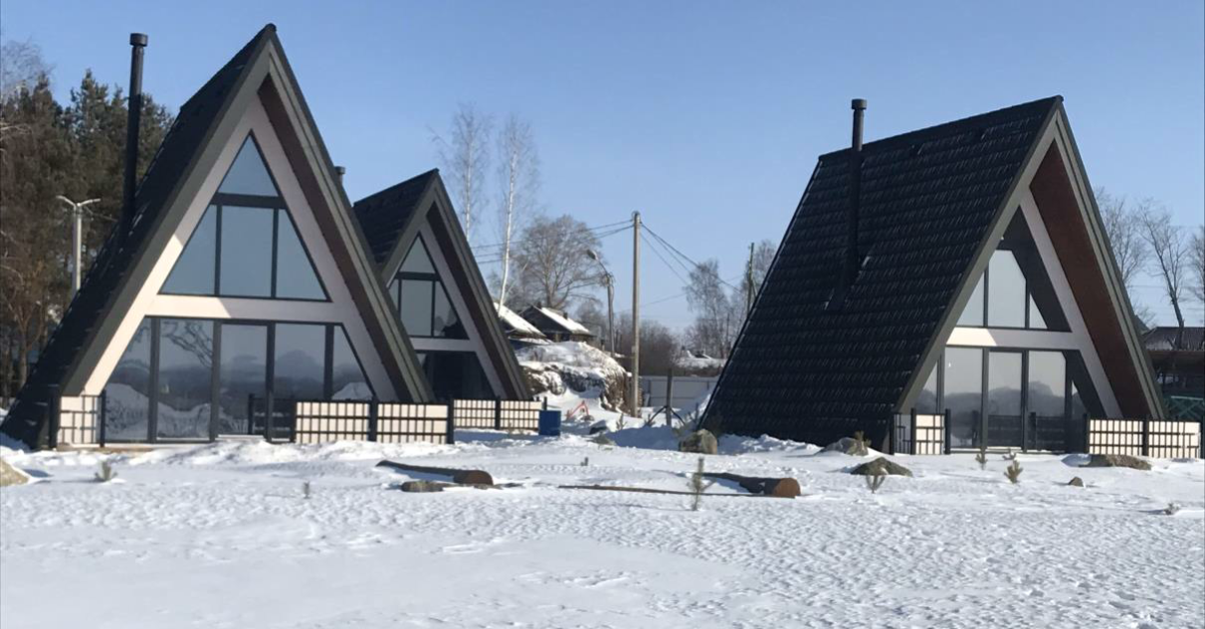
СЦЕНАРИЙ СВОБОДНОГО ВРЕМЕНИ И ПРОЖИВАНИЯ

Slide 21
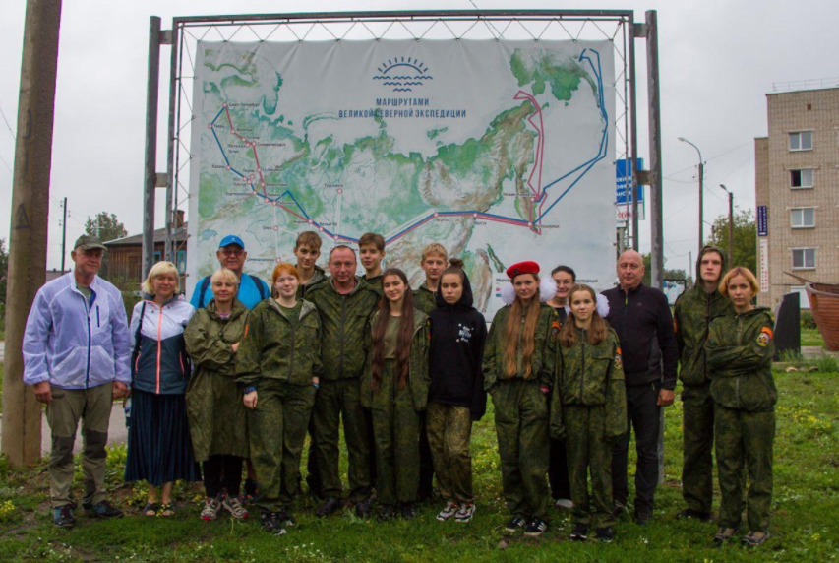


Slide 22
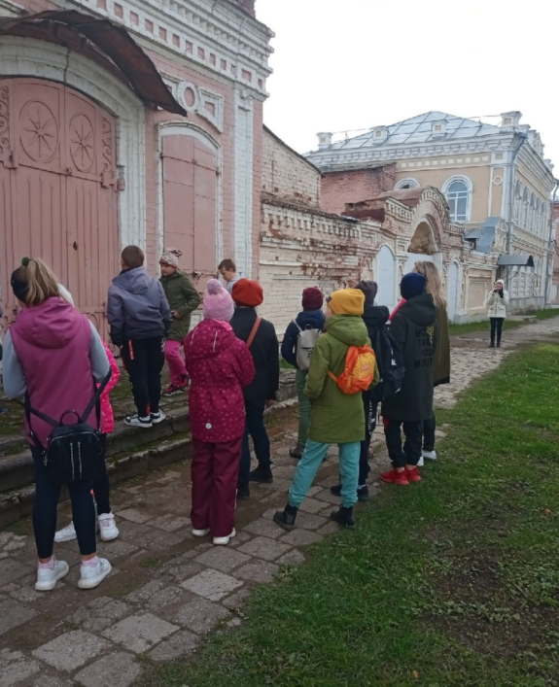
Ильдар Маматов не скрывает, что проект «Экспедиция Беринга» – коммерческий. И направлен он на то, чтобы помочь турбизнесу заработать. С другой стороны, он даст возможность путешественникам со всей России и из других стран мира исследовать удивительные города и сёла Прикамья, о которых раньше они не имели представления.
«Мы приведём туристов в музеи, библиотеки, гостиницы, рестораны, ремесленные мастерские. Мы уже просчитали стоимость услуг для туристов на примере Кунгура – транспорт, автобус, питание. Обязательно привлечём местных гидов, знающих свой город. Кто лучше них увлечённо расскажет о местных диковинках? Наша цель – коммерчески успешный туристический продукт, который объединён общей идеей: Камчатские экспедиции Беринга и история России», – говорит Маматов.

Slide 23
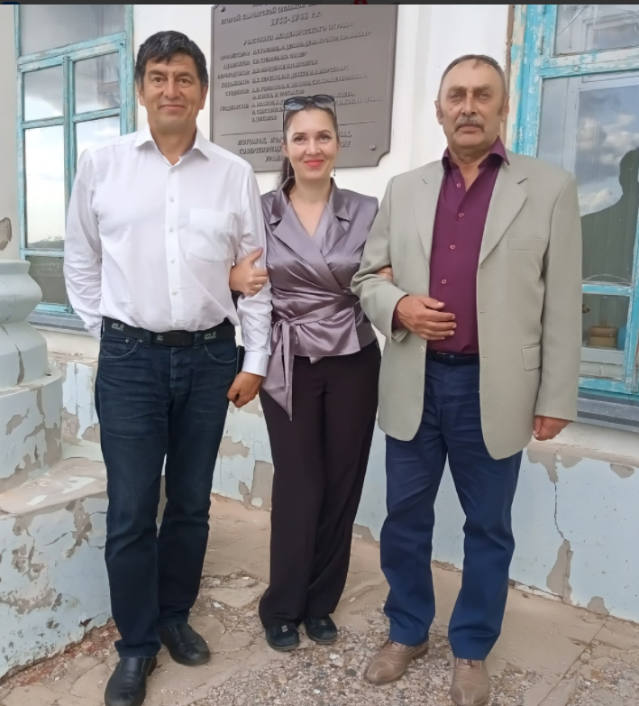
В случае, если маршрут проявит себя как актуальный, это станет основной точкой развития туризма в Осе.
Ведь уникальный русский колорит в этом городе с большой историей заключен не только в природе, но и памятниках архитектуры.
Литвиненко Ольга
ТА Море туров, г. Оса
Ильдар Юнусович Маматов
Российский издатель, бизнес-консультант, путешественник.
Марат Талгатович Беринг потомок в восьмом поколении Витуса Беринга.

